Slide 1


岗位履职及重点任务推进情况汇报
汇报人：

Slide 2
岗位职责

Slide 3
履职情况

Slide 4
重点任务及达成情况（一）
包含具体举措、完成情况、完成情况及改进计划

Slide 5
重点任务及达成情况（二）
包含具体举措、完成情况、完成情况及改进计划

Slide 6
重点任务及达成情况（三）
包含具体举措、完成情况、完成情况及改进计划

Slide 7
研究所青年教师培养情况汇报
适用于研究所所长，汇报交流近年来研究所新入职青年教师培养情况

Slide 8
新一轮岗位聘任思考

Slide 9
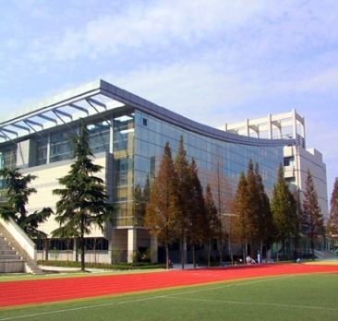



谢谢！

